Slide 1
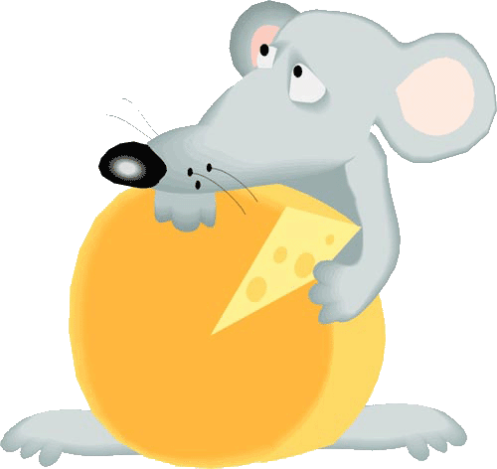
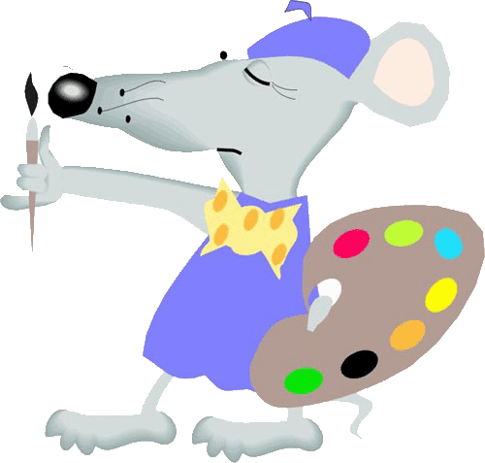
Бесполезные факты про мышей
www.zooclub.ru
Notes:
http://www.zooclub.ru/mouse/mous/20.shtml

Slide 2
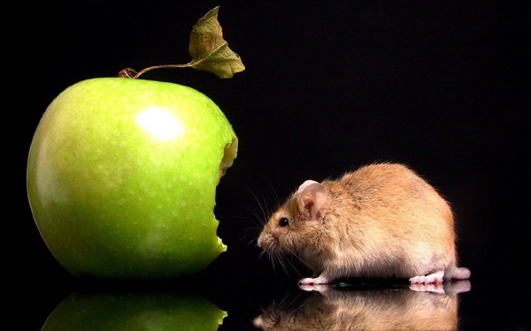

Slide 3
В США обитают более 300 разновидностей домашних мышей.
Старая европейская примета гласит: если неподалеку от больного пищит мышь, это плохой знак.
Мыши обожают хлеб.
Notes:
http://www.zooclub.ru/mouse/mous/20.shtml

Slide 4
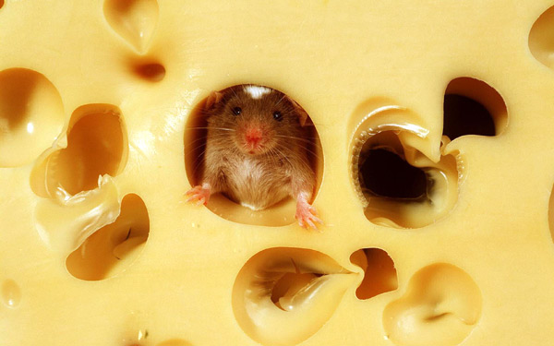

Slide 5
В древнем Египте бальзамировали не только кошек, но и мышей…
У белоногой, или оленьей, мыши (Peromyscus maniculatus) нет ключицы, поэтому она может распластаться так, что пролезет в полу в сантиметровую норку;
Notes:
http://www.zooclub.ru/mouse/mous/20.shtml

Slide 6
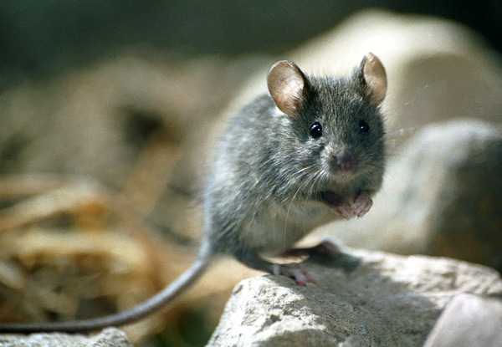

Slide 7
По народным поверьям, с мышами лучше не иметь никаких дел: они "носят" на своих хрупких спинках души убитых.
Некоторые ученые считают, что мыши произошли от крыс.
Мамы-мыши с удовольствием выкармливают чужих детенышей.
Notes:
http://www.zooclub.ru/mouse/mous/20.shtml

Slide 8
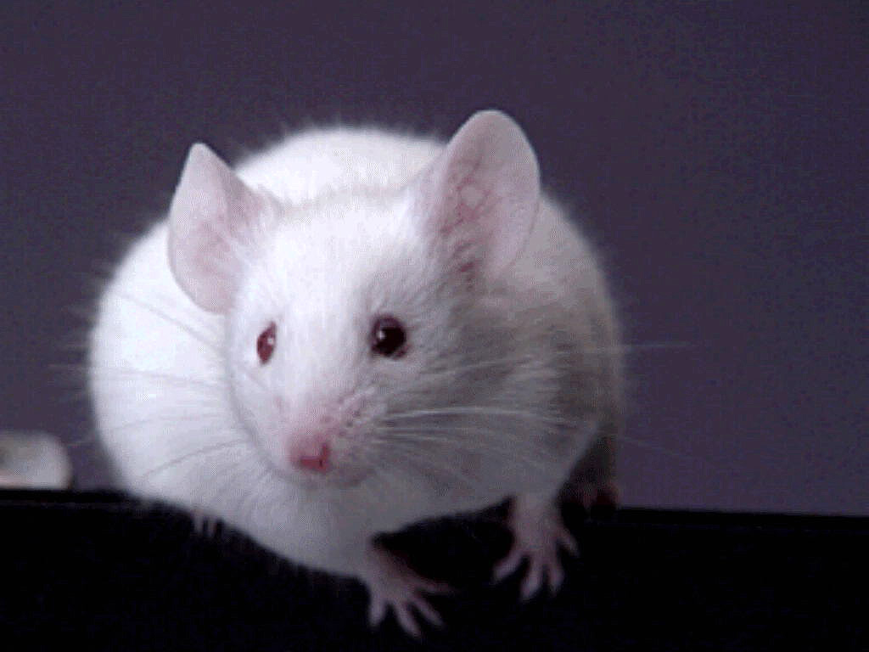

Slide 9
В Германии встреча с мышью сулила счастье. Но только с белой. За убийство альбиноски можно было ответить на суде.
Древнегреческий Аполлон считался мышиным богом. В некоторых храмах мышей держали с целью опроса богов. Их быстрое размножение являлось знаком божественного расположения.
Бывают и голубые мыши.
Notes:
http://www.zooclub.ru/mouse/mous/20.shtml

Slide 10
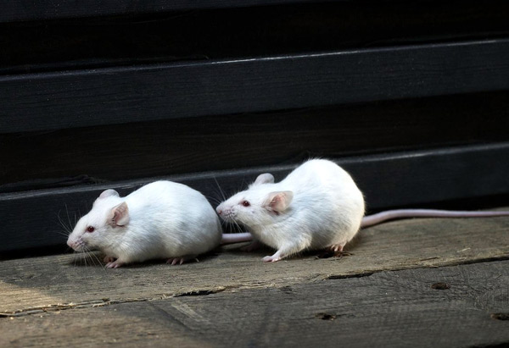

Slide 11
Мыши могут быть очень смелыми и отважными, иногда они нападают на животных во много раз крупнее себя.
Можно посадить мышку на стол, и она никуда не убежит, потому что мыши боятся прыгать с большой высоты.
У мышей вырабатывается свой собственный витамин С.
Notes:
http://www.zooclub.ru/mouse/mous/20.shtml

Slide 12
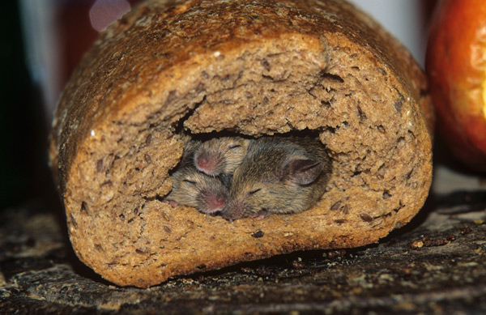

Slide 13
Русская примета гласит, что если мышь полакомится неубранными остатками ужина, у хозяев будут болеть зубы.
Древние греки и индейцы считали, что мыши - это молнии (скорее всего потому, что лапки у мыши короткие, и брюшко трется о землю, вызывая статические разряды).
Notes:
http://www.zooclub.ru/mouse/mous/20.shtml

Slide 14
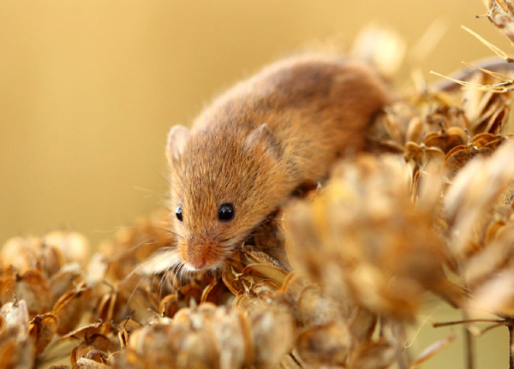

Slide 15
Японцы разводили белых мышей еще 300 лет назад.
Передние зубы-резцы мышей без корней и растут всю жизнь.
Слово "мышь" произошло от древнего санскритского слова "mus", то есть "вор".
Notes:
http://www.zooclub.ru/mouse/mous/20.shtml

